Slide 1
День воинской славы России — День Бородинского сражения

Slide 12
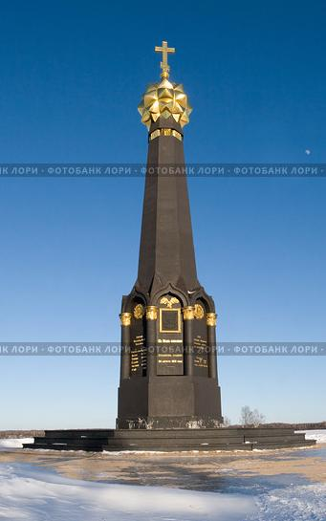
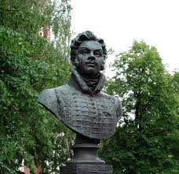
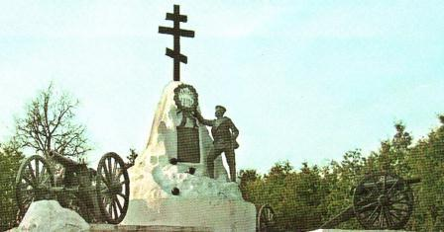
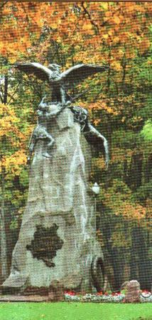

Slide 13
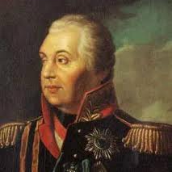
Михаил Илларионович Кутузов

Slide 14
Михаил Богданович Барклай де Толли

Slide 15
Петр Иванович Багратион

Slide 16
Николай Николаевич Раевский

Slide 17
Денис Васильевич Давыдов

Slide 18
Сергей Григорьевич Волконский

Slide 19
Николай Алексеевич Тучков 1-й

Slide 20
Александр Алексеевич Тучков 4-й

Slide 21
Александр Иванович Кутасов

Slide 22
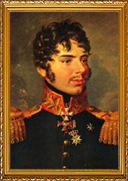
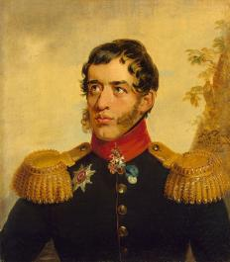
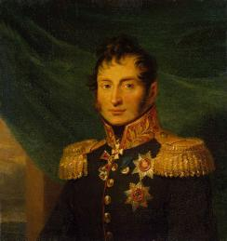
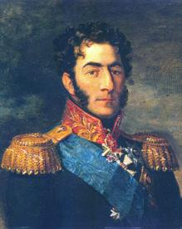
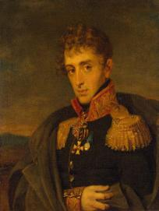
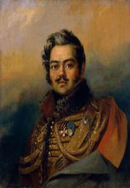
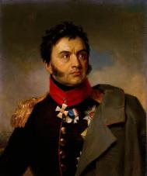

Slide 23
«Из всех моих сражений самое страшное то, которое я дал под Москвой. Французы показали себя достойными одержать победу, а русские стяжали право быть непобедимыми».

Slide 25
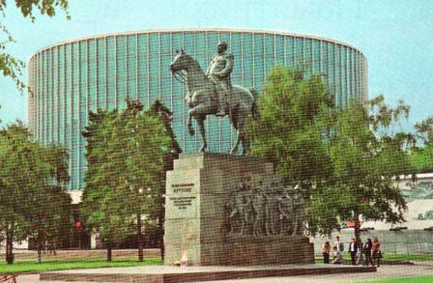
Вечная память героям!

